Slide 1


ŠKOLA: | Gymnázium, Chomutov, Mostecká 3000, příspěvková organizace
AUTOR: | Miroslava Cenková
NÁZEV: | VY_32_INOVACE_07C_11_DOPRAVA
TEMA: | ROZVOJ ÚSTNÍHO PROJEVU
ČÍSLO PROJEKTU: | CZ.1.07/1.5.00/34.0816
DATUM TVORBY: | 13. 3. 2013

Slide 2
ANOTACE
Tento materiál je vytvořen pro žáky druhého ročníku gymnazia čtyřletého studia. Časově je zamýšlen na cca 30 minut. Materiál obsahuje výklad slovní zásoby k tematu DOPRAVA, cvičení na procvičení včetně řešení. Žáci si procvičují a osvojují slovní zásobu, používají ji ve větách. Důraz je kladen na komunikativní úlohu jazyka.
Cíl – je naučit žáky novou slovní zásobu, použít ji ve větách, užívat ustálených frází. Žáci řeší cvičení na tabuli, doplňují správná řešení fixem nebo digitálním perem. Tento učební materiál lze částečně použít i jako možnost skupinového vyučování.
Materiál je určen k interaktivní výuce.

Slide 3
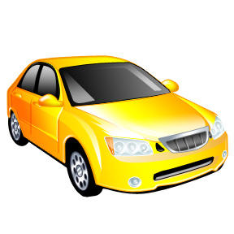

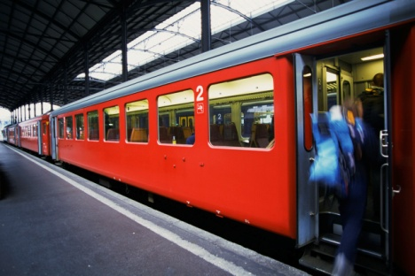
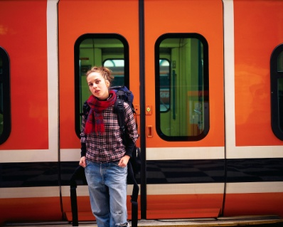
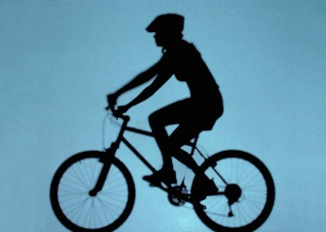
ТРАНСПОРТ
Есть разные виды транспорта.
На чём мы можем ездить?
Напиши номера к картинкам.
на машине
на поезде
на самолёте
на велосипеде
на такси
на метро
на трамвае
на автобусе
на корабле
ходить пешком

Slide 4

ТРАНСПОРТ
Какие эти виды транспорта. Соедините
свойства с картинками. Скажите предложения.
удобный
дёшевый
опасный
безопасный
дорогой
быстрый
медленный
экологичный

Slide 5
Mы играем
Работай со словарём. Кто будет быстее?
hloupost
křeček
meloun
zbabělec
tunel – obráceně
had
žralok
jod
říše
žid
námořník
Что значит этот фразеологизм?

Slide 6
Ответь на вопросы
Как ты ездишь в школу?
Где можно у нас ездить на метро?
Как нельзя ехать на автобусе?
Как можно ездить в Прагу?
Хочу поехать на поезде – куда пойду?
Хочу поехать на метро – кудa пойду?
Хочу поехать на автобусе – куда пойду?
Хочу лететь на самолёте – куда пойду?

Slide 7
ТРАНСПОРТ
Есть разные виды транспорта.
На чём мы можем ездить?
Напиши номера к картинкам.
3
1
2
на машине
на поезде
на самолёте
на велосипеде
на такси
на метро
на трамвае
на автобусе
на корабле
ходить пешком
9
7
6
8
10
4

Slide 8
ТРАНСПОРТ
Какие эти виды транспорта. Соедините
свойства с картинками. Скажите предложения.
удобный
дёшевый
опасный
безопасный
дорогой
быстрый
медленный
экологичный

Slide 9
Mы играем
Работай со словарём. Кто будет быстее?
е |  | р |  | у |  | н |  | д |  | а
х |  | о |  | м |  | я |  | к
а |  | р |  | б |  | у |  | з
т |  | р |  | у |  | с
ь |  | л |  | е |  | н |  | н |  | у |  | т
з |  | м |  | е |  | я
а |  | к |  | у |  | л |  | а
й |  | о |  | д
ц |  | а |  | р |  | с |  | т |  | в |  | о
е |  | в |  | р |  | е |  | й
м |  | а |  | т |  | р |  | о |  | с
hloupost
křeček
meloun
zbabělec
tunel – obráceně
had
žralok
jod
říše
žid
námořník
Что значит этот фразеологизм?
Jet načerno

Slide 10
CITACE
Při tvorbě materiálu bylo čerpáno z Klipartu PowerPoint

